Slide 1


私達の財団
ロータリー財団に寄付することで、個人的には参加できない
プロジェクトの一部になれたと感じることができます

Slide 2
国際ロータリーとロータリー財団の対比
 | 国際ロータリー | ロータリー財団
使命 | 職業人と地域社会のリーダーのネットワークを通じて、人びとに奉仕し、高潔さを奨励し、世界理解、親善、平和を推進すること | ロータリーアンが、人びとの健康状態を改善し、質の高い教育を提供し、環境保護に取り組み、 貧困をなくすことをを通じて、世界理解、親善、平和を構築できるように支援すること
標語 キーワード | ・超我の奉仕 ・最もよく奉仕する者最も多く報われる | 世界でよいことをしよう Doing good in the world
会員 | ロータリークラブとローターアクトクラブ | 国際ロータリー
収入規模 | 1億510万ドル（2019-20年度） | 3億4286万ドル（2019-20年度）
資金の使途 | 国際ロータリーの運営 | プログラム補助金(91％)と運営費
プログラム | 青少年交換、インターアクト・ライラ等 | 補助金プログラム（地区補助金・グローバル補助金など） ポリオプラス・ロータリー平和センター
資金の源泉 | 人頭分担金 Per capita dues | 寄付 Gift
ロータリー財団の正式名称は、The Rotary Foundation of Rotary International

Slide 3
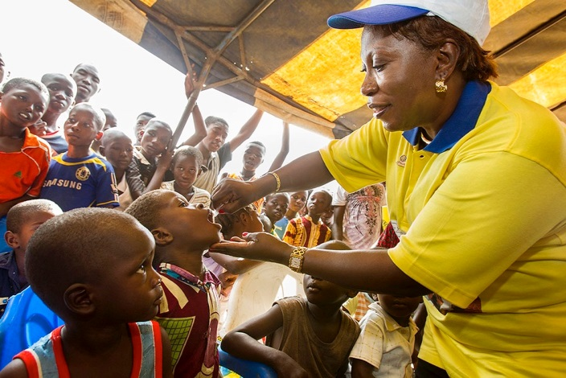

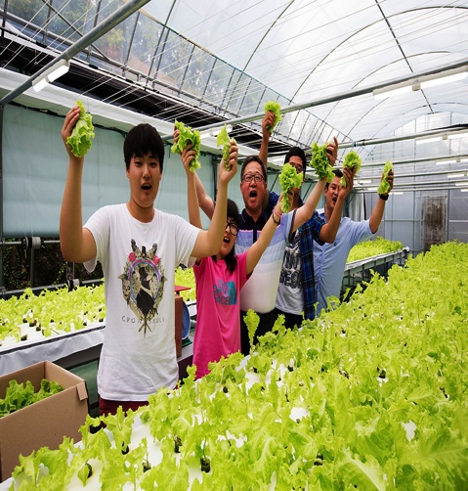
ロータリー財団の使命
ロータリアンが
健康状態を改善し
教育への支援を高め
貧困を救済することを通じて
世界理解、親善、平和を
達成できるようにする
世界でよいことをした100年
Notes:
ロータリー財団は、クラブや地区による地元での社会奉仕プロジェクトや、海外での国際奉仕プロジェクトといったロータリーの奉仕活動を資金面で支えています。また、全世界規模で行われているポリオ撲滅活動にも多額の資金を授与しています。
財団の資金は、ロータリアンをはじめとする支援者からの寄付によって支えられています。財団の資金を利用した奉仕活動で中心的な役割を果たしているのも、ロータリアンです。

Slide 4
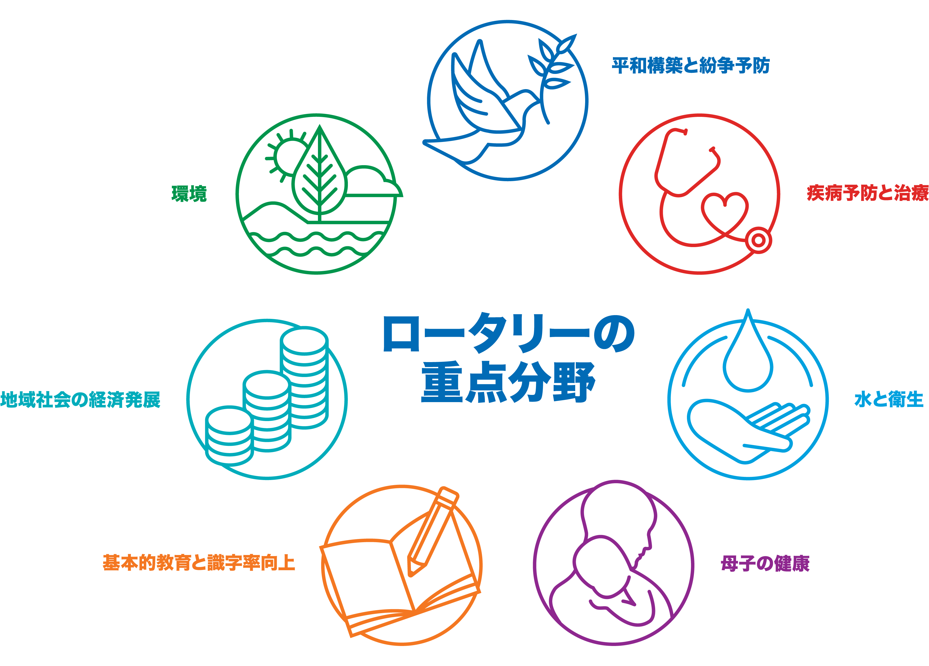
重点分野
(2021年4月R財団管理委員会決定)

Slide 5
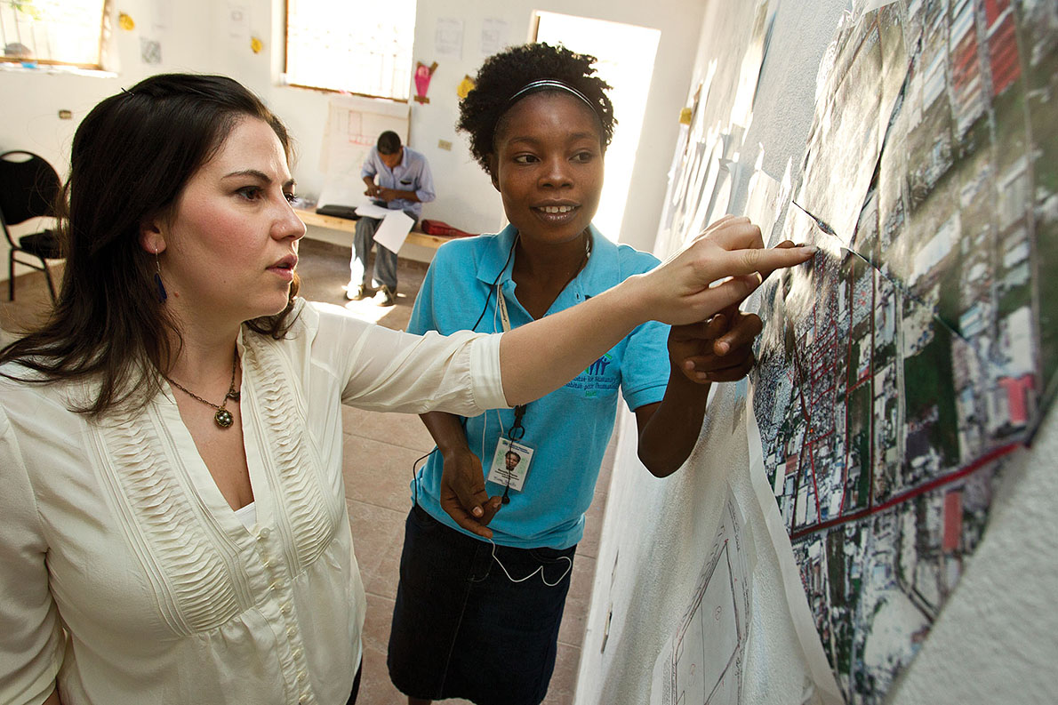
ロータリー平和センター（1999年）
Notes:
財団は1999年、世界の著名大学との協力の下、「国際問題研究のためのロータリーセンター」を開設。その後の2002年秋に、平和フェローの第１期生が各平和センターで研究をスタートしました。世界6カ所にある平和センターは、研究と実地研修を通じて、平和構築と紛争予防／紛争解決におけるリーダーを育成することを目的としており、毎年最高100名の平和フェローが新たに参加しています。
平和センターの卒業生は世界各地で活躍しており、スーダン難民が新たな生活を始めるための支援、社会的に恵まれない境遇にあるインド人女性のための雇用支援、その他の問題のある地域での社会再建活動など、多岐に渡ります。ハイチで大地震が発生した2010年には、元平和フェローのルイーザ・ダウさん（写真左）が、ハビタット・フォー・ヒューマニティと協力し、住むところを失った人びとが家屋を得ることができるよう支援を行いました。
関連資料：平和フェローの活躍を伝えるその他の記事
www.rotary.org/ja/news-media/rotary-peace-fellows-are-helping-refugees-start-over
www.rotary.org/ja/political-strife-protecting-us-diplomats-are-part-job-former-rotary-peace-fellow
www.rotary.org/ja/peace-fellow-ali-reza-eshraghi-todays-iran

Slide 6

６つのコア・パートナーと200カ国の政府からなる官民協働組織
世界ポリオ根絶推進計画（GPEI）
戦略計画
アドボカシー
ウイルス研究
ワクチン購入
分配・接種
資金提供
ワクチン
接種総合
支援
認識向上
社会動員
ファンドレイジング
ポリオ根絶は国際ロータリーと
ロータリー財団双方の最優先項目
ポリオプラス補助金
2008-2020までの累計1５億2500万ドル

Slide 7
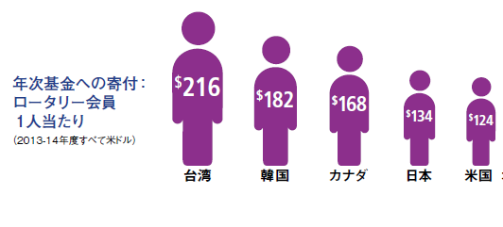
会員一人あたりに寄付額 上位5か国

Slide 8


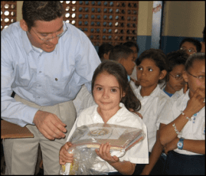

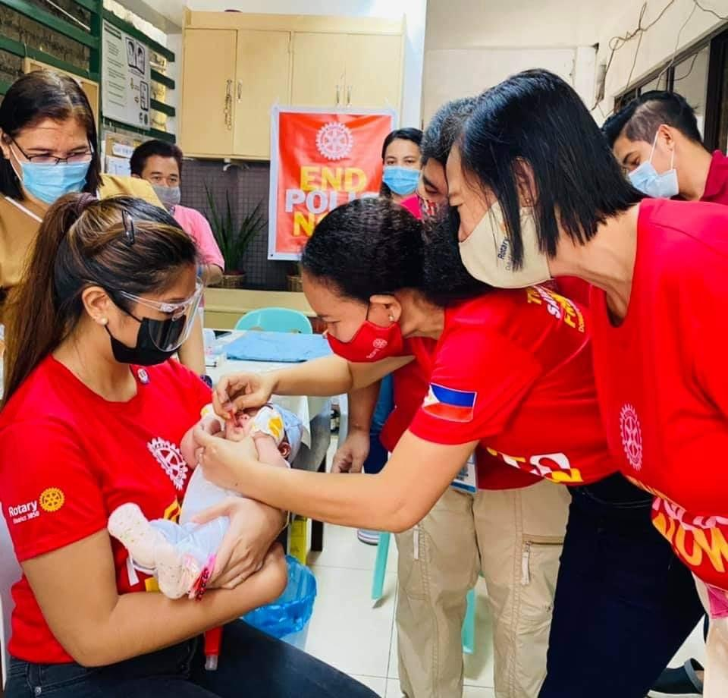

ロータリー財団への支援 ３つの基金
ロータリー財団への支援 ３つの基金
年次基金
恒久基金
使途指定寄付
Notes:
ロータリアンは次の方法で財団を支援しています。
ポリオ撲滅活動のためのポリオプラス基金
財団の補助金や活動の主な資金源である年次基金
財団を恒久的に支える恒久基金

Slide 9
寄付の分類
〇年次寄付 ①シェアー DDFとWFへ PHFと呼ばれる敬称を与えられる。
②WF
③7つの重点分野の指定 世界平和
疾病対策 水の確保 母子の健康 識字率向上
教育支援 地域社会の発展 環境保全
④ロータリー平和センターへの寄付
⑤ポリオブラス
〇恒久基金 基金の本体には手を付けず、平均5%/年の部分を活動に使う。
①ベネファクター1000$
②冠名基金 $25,000から
どれに寄付しても寄付者は合計$10,000になると大口寄付者
(メジャードナー)と敬称される。
Notes:
ロータリー財団は例年、次年度の指針となる年次目標を立ててきました。しかし、今年度はもっと包括的な計画が立てられています。管理委員会は2014年10月の会合で、RI戦略計画の精神に則り、今後3年間の優先項目として以下の4項目を承認しました。
1. 永久にポリオを撲滅する
2. ロータリー財団に対するロータリアンの知識、参加、寄付を向上させる
3. 財団の補助金と6つの重点分野を通じて、ロータリーの人道的奉仕の質と影響を高める
4. ポリオプラスにおける成果と「世界でよいこと」をしてきた100年の歴史に特に注目し、財団によるこれまでの実績に対するイメージと認識を高める
上記4つの優先項目に加えて、管理委員会は、各項目ごとに測定可能な4つの目標を承認しました。合計16の測定可能な目標は、私たちの取り組みを導くものであり、優先項目の達成状況に応じて毎年変更を加えることができます。今年度用に定められた目標は、財団として初めて、測定可能なものとなっています。
財団が測定可能な目標を定めたことは非常にタイミングの良いことでした。K. R. ラビンドランRI会長は、ロータリアンリーダーの主要業績評価指標（KPI）を設定することを強く支持しています。また、この新しい測定可能な目標は、ロータリー財団地域コーディネーターと恒久基金／大口寄付アドバイザーのKPIを決める際の土台となりました。KPIはまだ実験的な試みであり、今後さらに練り上げていく必要がありますが、今後、長期的な視野をもって方向を見定めていくためのステップとなるものです。

Slide 10
2019-20年度
各地区年次基金総額と一人当たり年次基金
地 区 | 2500 | 2510 | 2520 | 2530 | 2540 | 2550 | 2560 | 2570 | 2770 | 2779 | 2800 | 2820 | 2830 | 2840 | 合 計
基金総額 | 203,636.9 | 359,738.1 | 163,427.4 | 278,618.5 | 95,562.7 | 278,036.3 | 382,195.5 | 190,537.5 | 496,709.3 | 372,002.6 | 178,483.8 | 298,070.4 | 172,300.3 | 365,073.1 | 3,834,397.4
年次基金 (一人当たり) | 90.75 | 140.03 | 74.90 | 121.77 | 86.48 | 161.18 | 186.80 | 118.13 | 197.34 | 133.72 | 113.90 | 152.47 | 149.18 | 173.93 | 137.69
第1地域 14地区
寄付額：米ドル
地 区 | 2580 | 2590 | 2600 | 2610 | 2620 | 2630 | 2750 | 2760 | 2780 | 合 計
基金総額 | 505,282.9 | 375,226.4 | 309,213.2 | 295,804.4 | 417,344.7 | 457,500.1 | 874,900.6 | 788,011.3 | 441,163.2 | 4,464,992.7
年次基金 (一人当たり) | 169.10 | 187.99 | 158.98 | 113.03 | 142.00 | 143.33 | 184.34 | 163.66 | 186.14 | 161.72
日 本 年次基金寄付総額 ＄12,700,466.52 一人当たり年次基金 $144.96
地 区 | 2640 | 2650 | 2660 | 2670 | 2680 | 2690 | 2700 | 2710 | 2720 | 2730 | 2740 | 合 計
基金総額 | 227,460.5 | 876,942.4 | 646,920.9 | 309,73.45 | 330,737.7 | 487,282.5 | 392,648.8 | 422,784.0 | 269,153.1 | 249,468.9 | 188,673.3 | 4,401,627.4
年次基金 (一人当たり) | 125.95 | 192.65 | 181.01 | 103.12 | 120.27 | 161.51 | 125.51 | 128.54 | 111.08 | 103.43 | 86.07 | 136.87
（財団NEWS９月号より）

Slide 11
2019-20会計年度支出現況
年次基金への寄付は1億1,660万ドル（１３４億円）
恒久基金への寄付は2,370万ドル(２７．２５５億円)
ポリオ撲滅の寄付は7,000万ドル(８０.５億円)
総合計２３８．７億円
地区補助金とグローバル補助金の授与額は合計で7,080万ドル(８１．４２億円) 残り１３５億円は、ポリオ撲滅、や６大分野へのRIによるむ世界的な支出。

Slide 12
寄付金を使う活動 ≪シェアシステム≫ ２０１５年７月１日より有効
３年前の年次基金の元金 + 恒久基金の運用益 （１００％）
地区財団活動資金（DDF） ５０％
国際財団活動資金（WF） ５０％
地区補助金
DDFの50％以下
グローバル補助金
（ DDF １ ： WF １ ）
ポリオプラス
ロータリー平和フェロー
重点分野のための恒久基金
災害救援補助金
恒久基金、WF
承認されたプログラム
ポリオプラス
ロータリー平和フェロー
恒久基金への寄贈など
ポリオプラス基金にDDFを寄贈すると、WFから同額の組み合わせがあり、
その合計にゲイツ財団から2倍の上乗せがある。 例： DDF1+WF１+ゲイツ財団４＝６

Slide 13
寄付金を使う活動 ≪シェアシステム≫ ２０２１年７月１日より有効
３年前の年次基金の元金 + 恒久基金の運用益 （100％） 5％を運営費へ
地区財団活動資金（DDF） ４７.５％
国際財団活動資金（WF） ４７．５％
地区補助金
DDFの50％以下
グローバル補助金
（ DDF １ ： WF ０．８ ）
ポリオプラス
ロータリー平和フェロー
重点分野のための恒久基金
災害救援補助金
恒久基金、WF
承認されたプログラム
ポリオプラス
ロータリー平和フェロー
恒久基金への寄贈など
ポリオプラス基金にDDFを寄贈すると、WFから50％の組み合わせがあり、
その合計にゲイツ財団から2倍の上乗せがある。 例： DDF1+WF0.5+ゲイツ財団３＝4.5

Slide 14
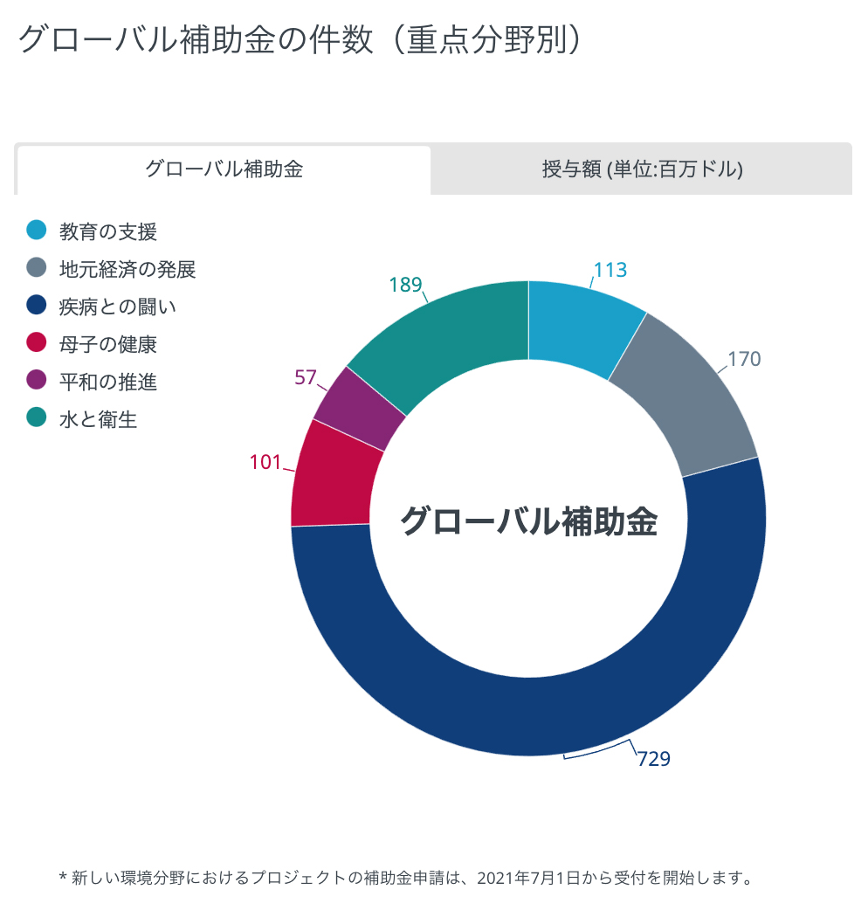

Slide 15
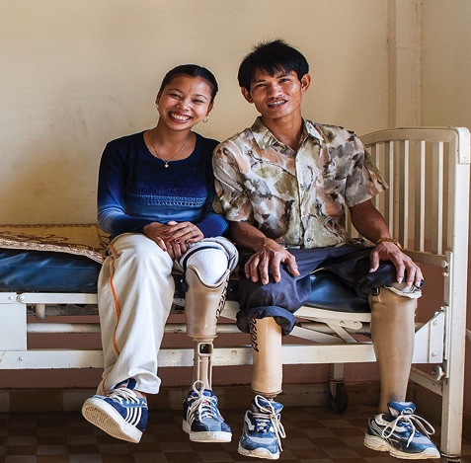
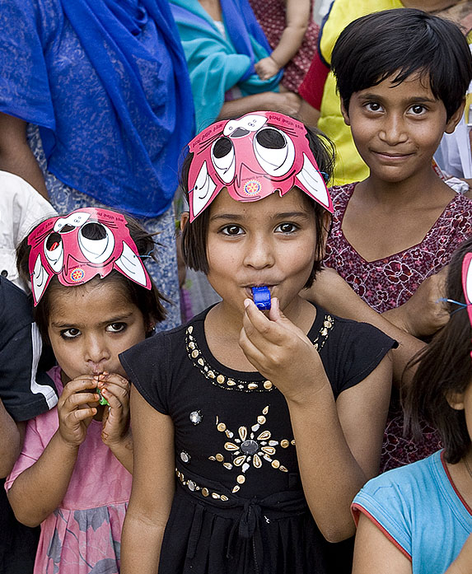

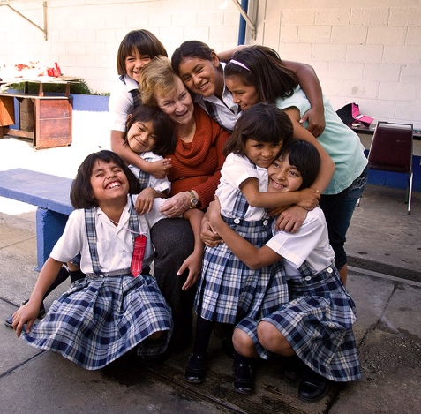
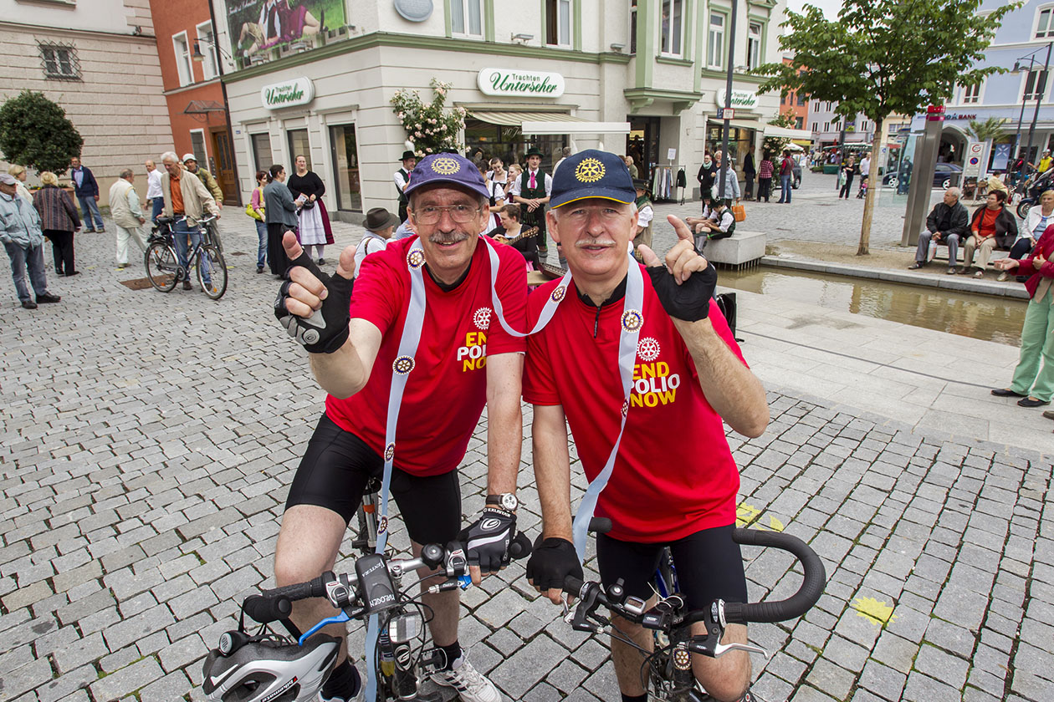
自分だけでなく、人のために
よいことをする喜びのために
私たちは生きるべきです
— アーチ・クランフ、1929年
Notes:
私たちは、財団を通じて奉仕の喜びを知ることができます。財団には、会員だけでなく、学友や友人も、地域社会のためによいことをし、人びとの生活に重要な変化をもたらせる多くの機会があります。
世界に変化をもたらす団体としてのロータリーの定評も、財団の堅実な管理運営体制があるからです。
変化をもたらす方法として、次のような方法をぜひご検討ください。
海外のパートナークラブ（姉妹クラブ）と協力して、重点分野に該当するグローバル補助金プロジェクトを実施
クラブまたは地区が実施する補助金プロジェクトを支援、または積極的に参加
これからもずっと世界でよいことを続けていけるよう財団に寄付
ロータリーを通じて、これからも変化をもたらしていきましょう。

